Slide 1
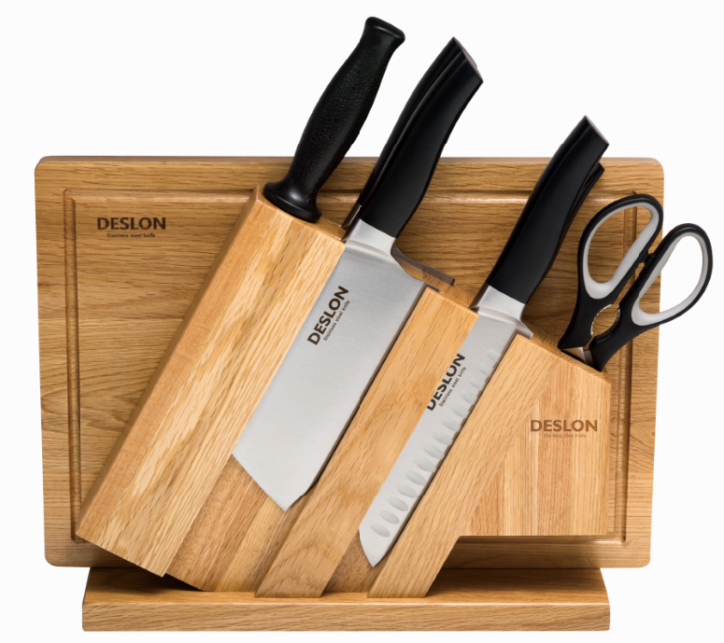
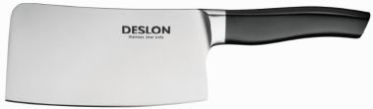
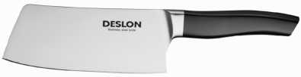

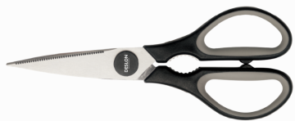


｜德世朗企业—刀具系列｜威斯特系列
FS-TZ006-8
威斯特八件套刀
刀身材质： 3CR13不锈钢
产品配置：砍骨刀、切菜刀、三德刀、水果刀、厨房剪、
磨刀棒、柞木刀座、柞木菜板
--------------------------------------------------------
零 售 价：1176.00元
批 发 价：243.00元
砍骨刀 切菜刀 三德刀
水果刀 厨房剪 磨刀棒

